Slide 1
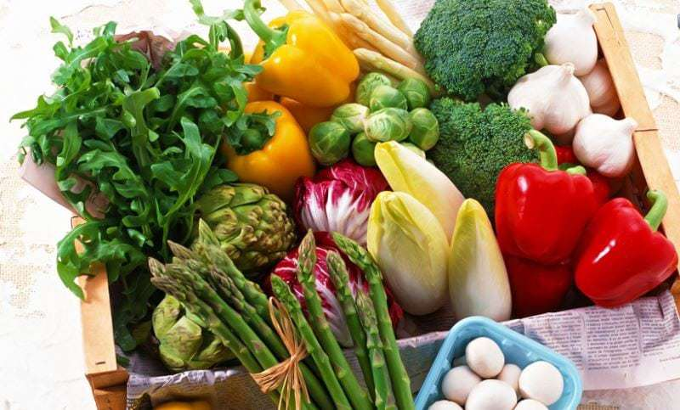
LESSON 1
ASPECTS BASIQUE
COUPE DES LÉGUMES

Slide 2
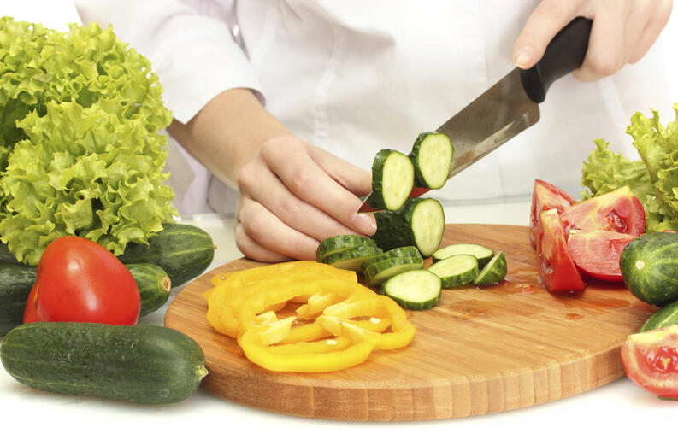
QUEL SONT LES NOMS DE CES COUPES DE LÉGUMES ?

Slide 3
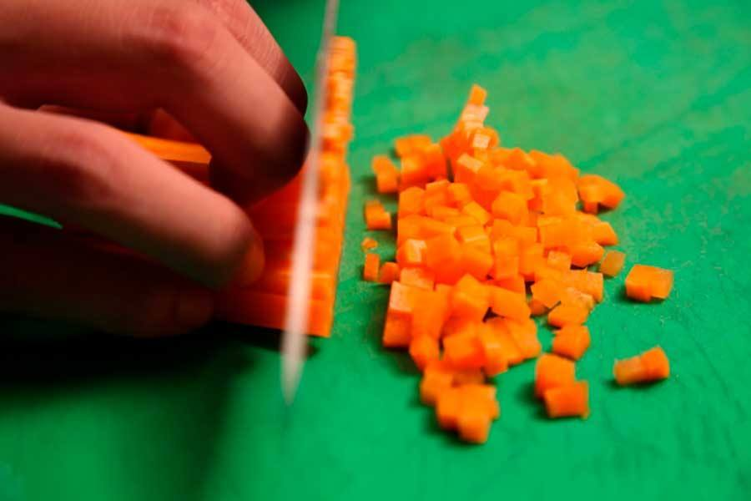
BRUNOISE
CARACTERISTIQUES
Pour découper en Brunoise :
1. Commencer par couper le légume en tronçons de 5 cm de long. 2. Découper des lamelles de 2 mm d’épaisseur dans ces tronçons. 3. Réunir les lamelles les unes sur les autres afin de reconstituer la forme du légume. 4. Détailler des bâtonnets de 2 mm dans la longueur des lamelles. 5. Réunir les bâtonnets afin de les mettre tous au même niveau. 6. Découper des dés de 2 mm.

Slide 4
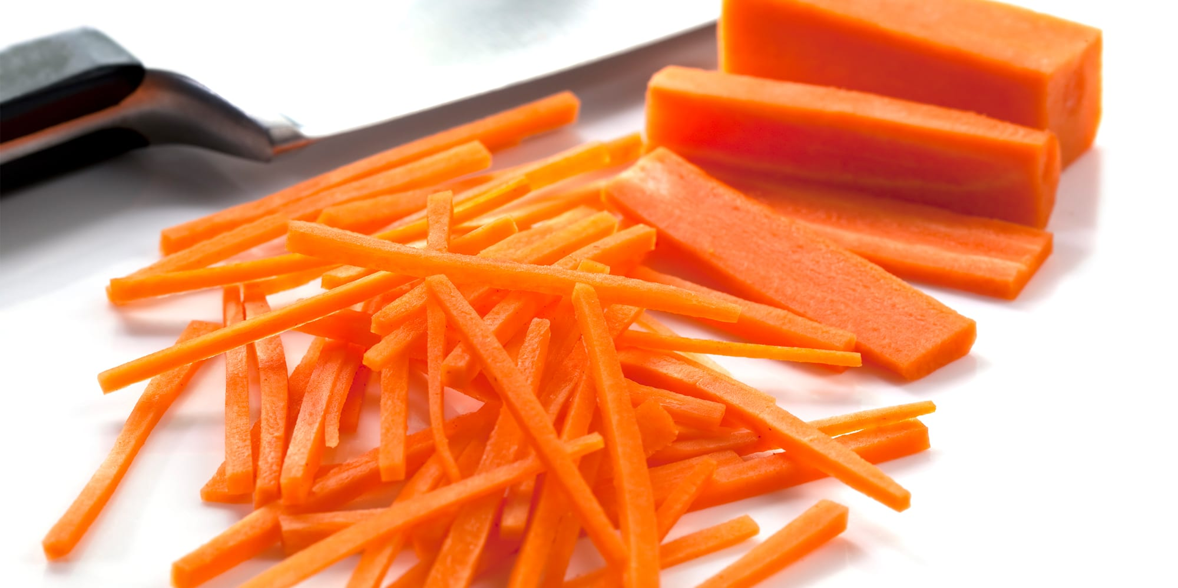
BÂTONNET
CARACTERISTIQUES
Pour réaliser des bâtonnets :
1. Commencer par couper le légume en tronçons de 5 cm de long comme pour une Julienne. 2. Découper des lamelles de 3 mm d’épaisseur dans ces tronçons. 3. Réunir les lamelles les unes sur les autres afin de reconstituer la forme du légume. 4. Détailler des bâtonnets de 3 mm dans la longueur des lamelles.

Slide 5
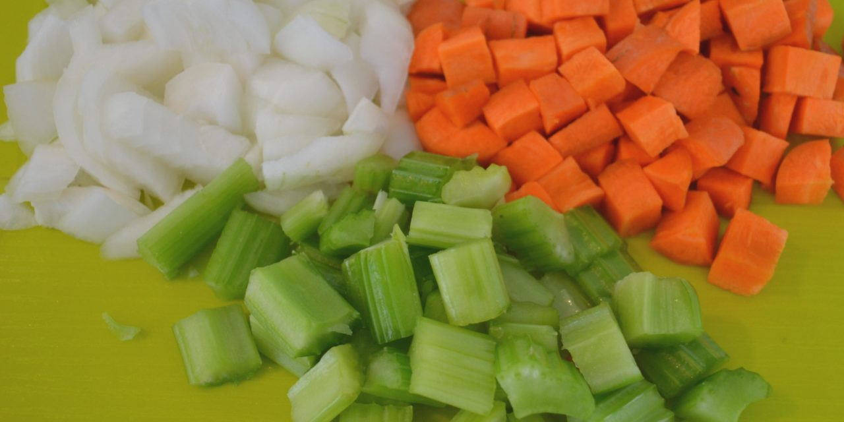
MIREPOIX
CARACTERISTIQUES
Pour exécuter une découpe en Mirepoix :
1. Commencer par couper le légume en tronçons de 5 cm de long comme pour une Julienne. 2. Découper des lamelles de 1-1,5 cm d’épaisseur dans ces tronçons. 3. Réunir les lamelles les unes sur les autres afin de reconstituer la forme du légume. 4. Détailler des bâtonnets de 1-1,5 cm dans la longueur des lamelles. 5. Réunir les bâtonnets afin de les mettre tous au même niveau. 6. Découper des dés de 1-1,5 cm.

Slide 6
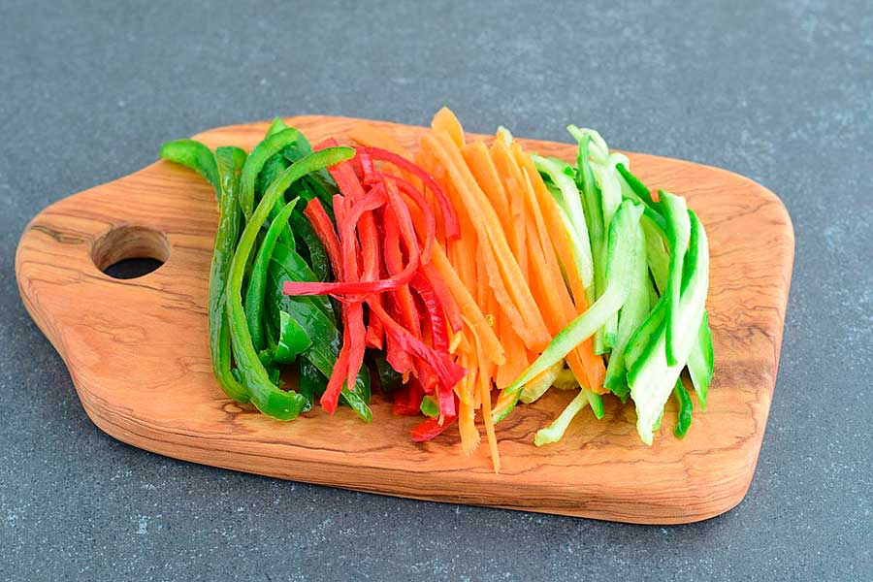
JULIENNE
CARACTERISTIQUES
Pour réaliser une Julienne :
1. Commencer par couper le légume en tronçons de 5 cm de long. 2. Découper des lamelles de 1 mm d’épaisseur dans ces tronçons. 3. Réunir les lamelles les unes sur les autres afin de reconstituer la forme du légume. 4. Détailler des bâtonnets de 1 mm dans la longueur des lamelles.

Slide 7
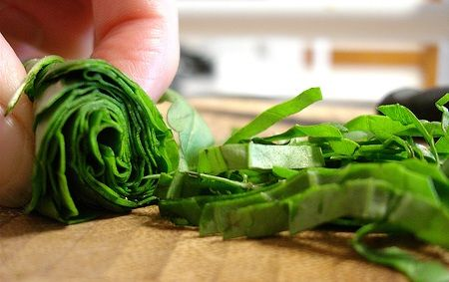
CHIFFONADE
CARACTERISTIQUES
Laver la salade entière ou épluchée en feuilles.
Récupérer les plus belles feuilles et enlever les côtes. Superposer et rouler les feuilles comme un gros cigare.
Avec un couteau large et bien aiguisé, couper le rouleau chaque centimètre.
Utilisation : dans un sandwich ou pour présenter de la charcuterie.

Slide 8
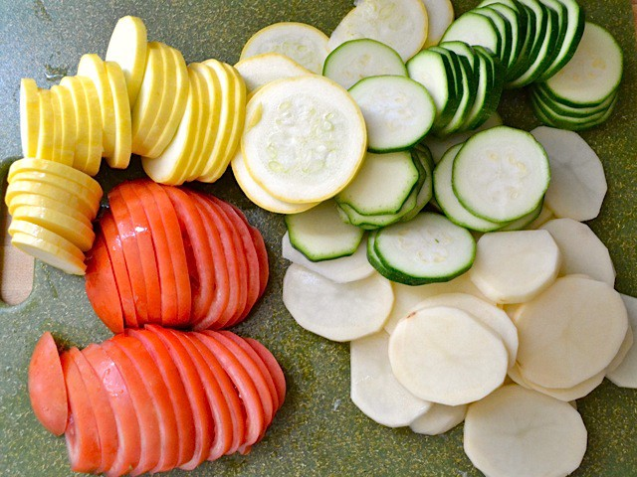
VICHY
CARACTERISTIQUES
Laver la salade entière ou épluchée en feuilles.
Récupérer les plus belles feuilles et enlever les côtes. Superposer et rouler les feuilles comme un gros cigare.
Avec un couteau large et bien aiguisé, couper le rouleau chaque centimètre.
Utilisation : dans un sandwich ou pour présenter de la charcuterie.

